Slide 1

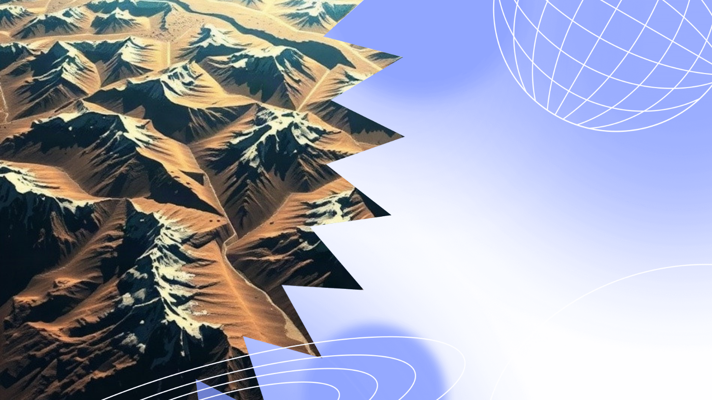
Тектоника плит: как движутся континенты и рождаются горы
Автор презентации: Presentacium.ru

Slide 2

Введение
В этой презентации мы рассмотрим основные принципы движения тектонических плит, их типы и взаимодействие. Узнаем, как движение плит влияет на формирование рельефа и горных систем, а также рассмотрим примеры зон конвергенции, дивергенции и трансформных разломов. Кроме того, обсудим связь вулканической активности с тектоническими процессами и их влияние на климат.

Slide 3

Основные понятия тектоники
1
2
Тектоника плит изучает движение литосферных плит, которое происходит со скоростями от 1 до 15 сантиметров в год.
Литосфера разделена на 7 крупных и множество мелких плит, включая Тихоокеанскую плиту, занимающую площадь около 103,3 миллиона квадратных километров, и Евразийскую плиту. Взаимодействие этих плит формирует геологические структуры, такие как горные системы и океанические впадины, влияющие на рельеф и геологическую активность Земли.

Slide 4

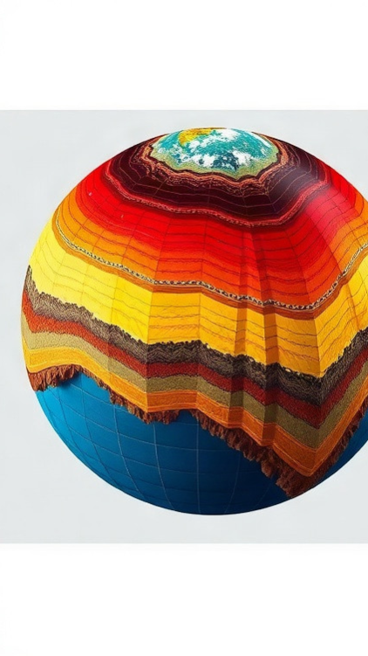
Типы тектонических плит
Существуют три основных типа тектонических плит: континентальные, океанические и смешанные.
Континентальные плиты, такие как Евразийская, имеют среднюю толщину около 200 километров и состоят преимущественно из гранита и гнейса.
Океанические плиты, например, Тихоокеанская, тоньше, их толщина составляет примерно 5–10 километров, и они в основном образованы базальтовыми породами.

Slide 5

Зоны конвергенции: примеры и особенности
В зонах конвергенции происходит столкновение литосферных плит, что приводит к образованию горных систем.
Например, в Альпийско-Гималайском поясе столкнулись Евразийская и Индостанская плиты, в результате чего возникли горы высотой более 8000 метров, такие как Эверест (8848 метров).
Зоны конвергенции характеризуются высокой сейсмической активностью и интенсивными горообразовательными процессами.

Slide 6

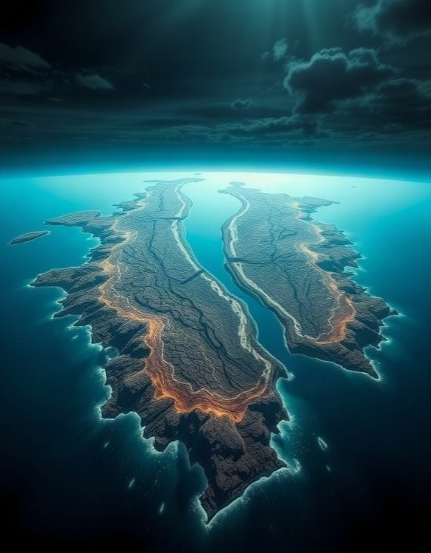
Зоны дивергенции: примеры и особенности
Зоны дивергенции характеризуются движением литосферных плит в противоположных направлениях, что приводит к образованию глубоких разломов и формированию новых участков земной коры. Например, в районе срединно-океанического хребта в Атлантическом океане, где происходит раздвижение плит, скорость перемещения составляет около 2–10 сантиметров в год, что способствует образованию новых океанических бассейнов и островов.
Особенностью зон дивергенции является также высокая тектоническая активность и интенсивный вулканизм, способствующие формированию уникальных природных ландшафтов и геологических структур.

Slide 7

Трансформные разломы: примеры и особенности
1
Трансформные разломы представляют собой зоны, где тектонические плиты скользят горизонтально относительно друг друга, например, знаменитый разлом Сан-Андреас в Калифорнии, где плиты движутся со скоростью около 5–6 сантиметров в год. Примером трансформного разлома также является разлом Альпийского пояса в Средиземноморье, где наблюдается активность и землетрясения с магнитудой до 7 и выше.
2
Эти разломы играют ключевую роль в формировании рельефа и могут вызывать разрушительные природные катастрофы, такие как землетрясения.

Slide 8

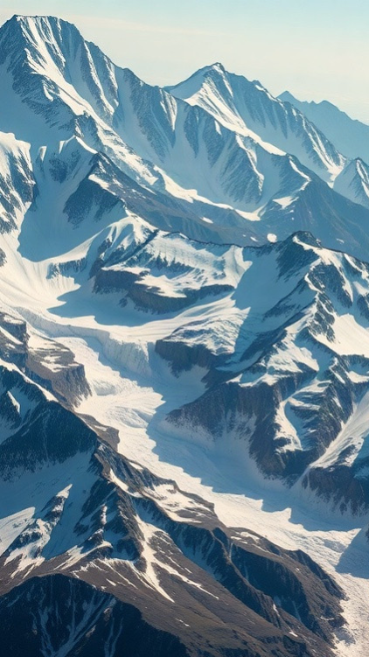
Горы: механизмы формирования
Согласно теории тектоники плит, горы образуются в зонах столкновения литосферных плит, где происходит их столкновение со скоростью до 5–10 сантиметров в год.
Это приводит к поднятию земной коры и формированию горных систем, например, Гималаев, где высота отдельных вершин достигает 8 тысяч метров.
Примером такого процесса является столкновение Индостанской и Евразийской плит, которое началось около 50 миллионов лет назад и продолжается до сих пор.

Slide 9

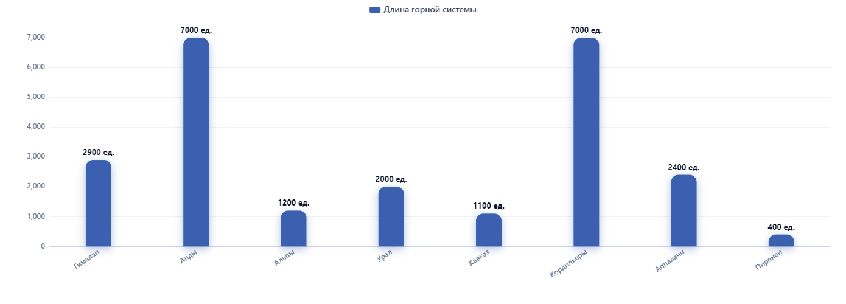
Примеры горных систем
Диаграмма показывает длины различных горных систем в единицах измерения (ед.). Например, Анды — самая длинная горная система (7000 ед.), в то время как Пиренеи — самая короткая (400 ед.). Данные горные системы представляют примеры того, как тектонические процессы формируют рельеф Земли.

Slide 10

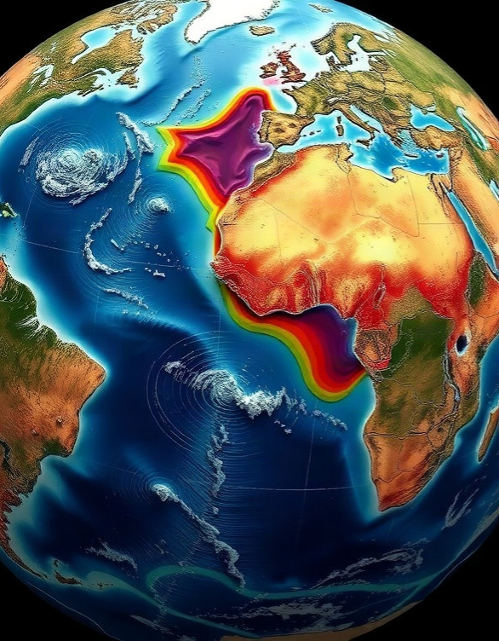
Диаграмма: типы тектонических движений
Согласно теории тектоники плит, выделяют три основных типа движений: дивергентные, конвергентные и трансформные. Дивергентные границы характеризуются движением плит в противоположные стороны, со скоростью до 5–10 см в год. Конвергентные границы демонстрируют столкновение плит, что приводит к образованию горных систем, как, например, Гималаи, высота которых достигает 8848 метров.

Slide 11
Диаграмма: распределение землетрясений
С 2011 по 2020 год в мире зарегистрировано 20 000 землетрясений магнитудой выше 4 баллов. Большая часть из них — 12 000 — произошла в Тихоокеанском сейсмическом поясе, где движение литосферных плит наиболее активное.
На втором месте по количеству землетрясений — Средиземноморско-Гималайский пояс, здесь зафиксировано около 6 000 землетрясений за указанный период.

Slide 12

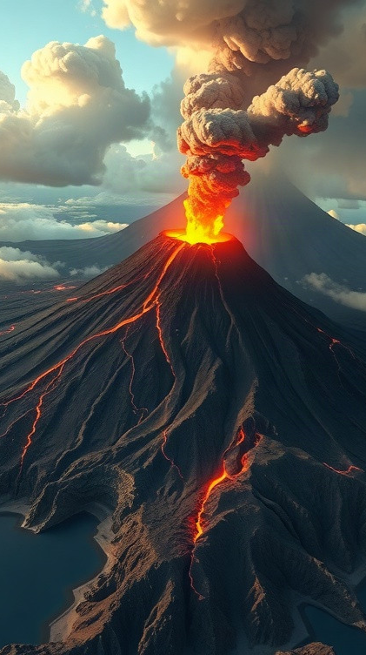
Вулканическая активность: связь с тектоникой
Вулканическая активность тесно связана с тектоническими процессами, особенно в зонах субдукции, где одна тектоническая плита погружается под другую.
Например, Тихоокеанское огненное кольцо, охватывающее побережья нескольких континентов, демонстрирует высокую сейсмическую и вулканическую активность из-за столкновения литосферных плит. За последние 10 тысяч лет в этом регионе зафиксировано более 500 вулканических извержений, что подчёркивает взаимосвязь между тектоникой и вулканизмом.

Slide 13

Примеры вулканических регионов
1
В Тихом океане расположена так называемая Огненная зона, где насчитывается около 75% всех действующих вулканов Земли.
2
Одним из известных вулканических регионов является островное государство Индонезия, на котором расположено свыше 400 вулканов, более 100 из них — действующие.
3
Также выделяется регион Японских островов, где вулканическая активность наблюдается на протяжении веков, что подтверждается историческими данными и научными исследованиями.

Slide 14
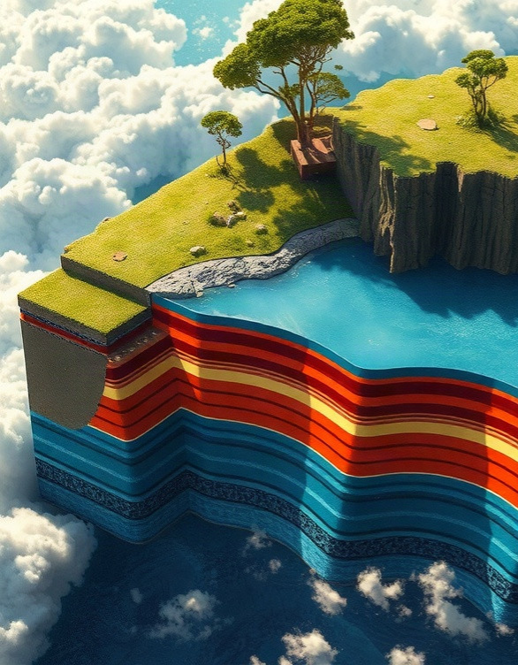
Диаграмма: влияние тектоники на климат
Диаграмма показывает процентное влияние тектонических процессов на климат. Субдукция оказывает наибольшее воздействие (35%), за ней следуют спрединг (25%), трансформные разломы и континентальные столкновения (по 20%). Параметры измеряются в процентах.

Slide 15

Спасибо за внимание!
Спасибо за внимание. В этой презентации мы рассмотрели основные понятия тектоники, типы тектонических плит и механизмы формирования рельефа, а также связь тектонических процессов с землетрясениями, вулканической активностью и климатом. Мы надеемся, что эта информация расширила ваши знания о тектонике плит и её влиянии на нашу планету.

